Slide 1
Unity LAB 2D UFO Tutorial
2018/10/2

Slide 2
課程須知
此份投影片的內容皆用windows的unity製作
如mac有操作上的不同導致遇到問題請隨時呼叫旁邊的助教

Slide 3
課程目標
對於unity介面有基礎認識
完成一非常簡單的2D小遊戲

Slide 4
建立Unity的2D檔案

Slide 5
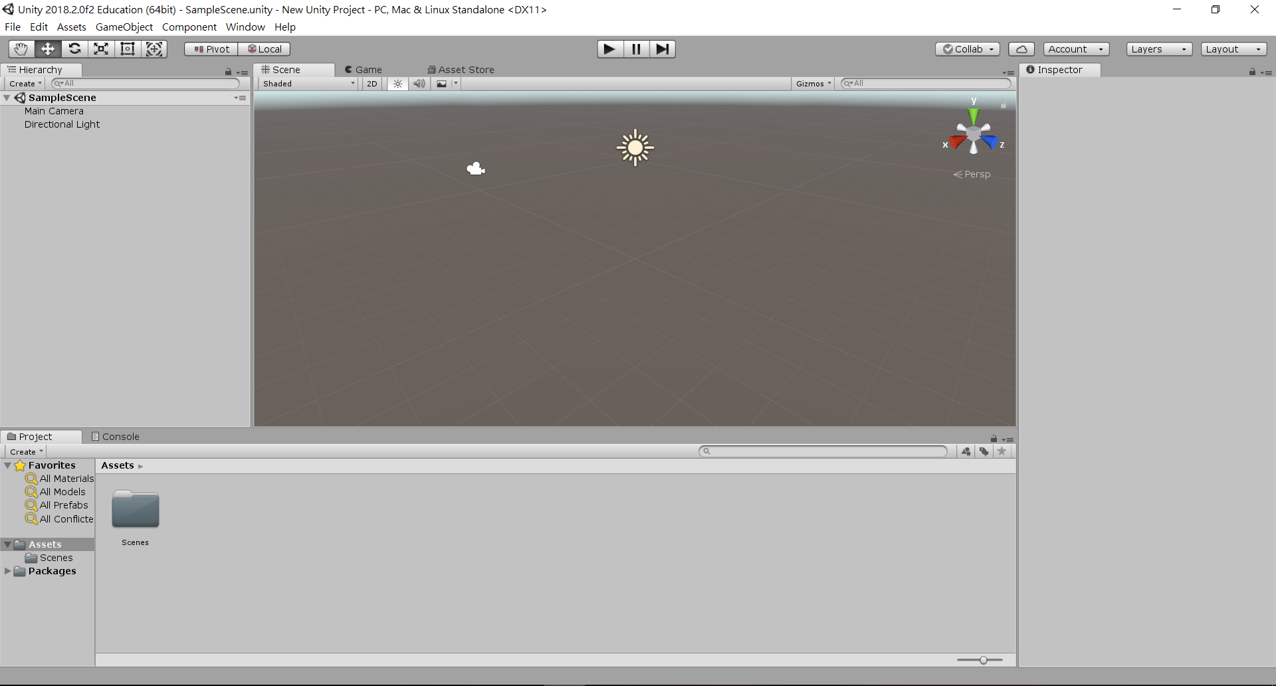
UnityEditor 介面
Notes:
Hierarchy：場景內所有「物件」的「結構」
Scene：顯示場景內物件的位置
Game：顯示遊戲畫面(通常是從camara往外看的樣子)
Asset Store：顧名思義，買asset(各種遊戲素材、plugin)的地方(
Project：該專案底下所有的檔案都在這，顯示的PATH：你的專案位置/Assets
Console：用來顯示debug、Error、user defined的訊息
Inspector：顯示「選取物件」的屬性

Slide 6
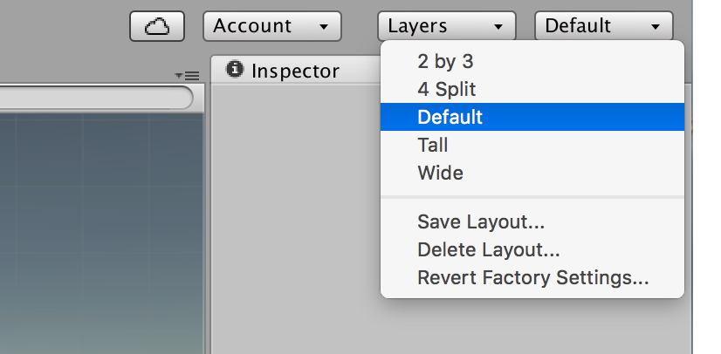
UnityEditor 介面
這些Tab可以自由移動位置
如果有Tab被你移到不見了
右上角有選單可以歸位或其他調整→→↓

Slide 7
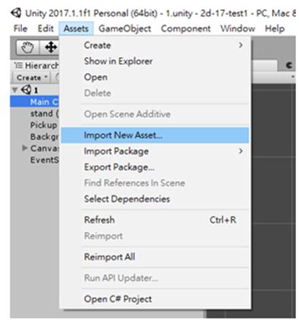
匯入素材
匯入第二週上課用的
UFO_Sprites
去課程網頁載
Import也可以直接從檔案總管(資料夾)把檔案拖進Editor介面的Project Tab

Slide 8
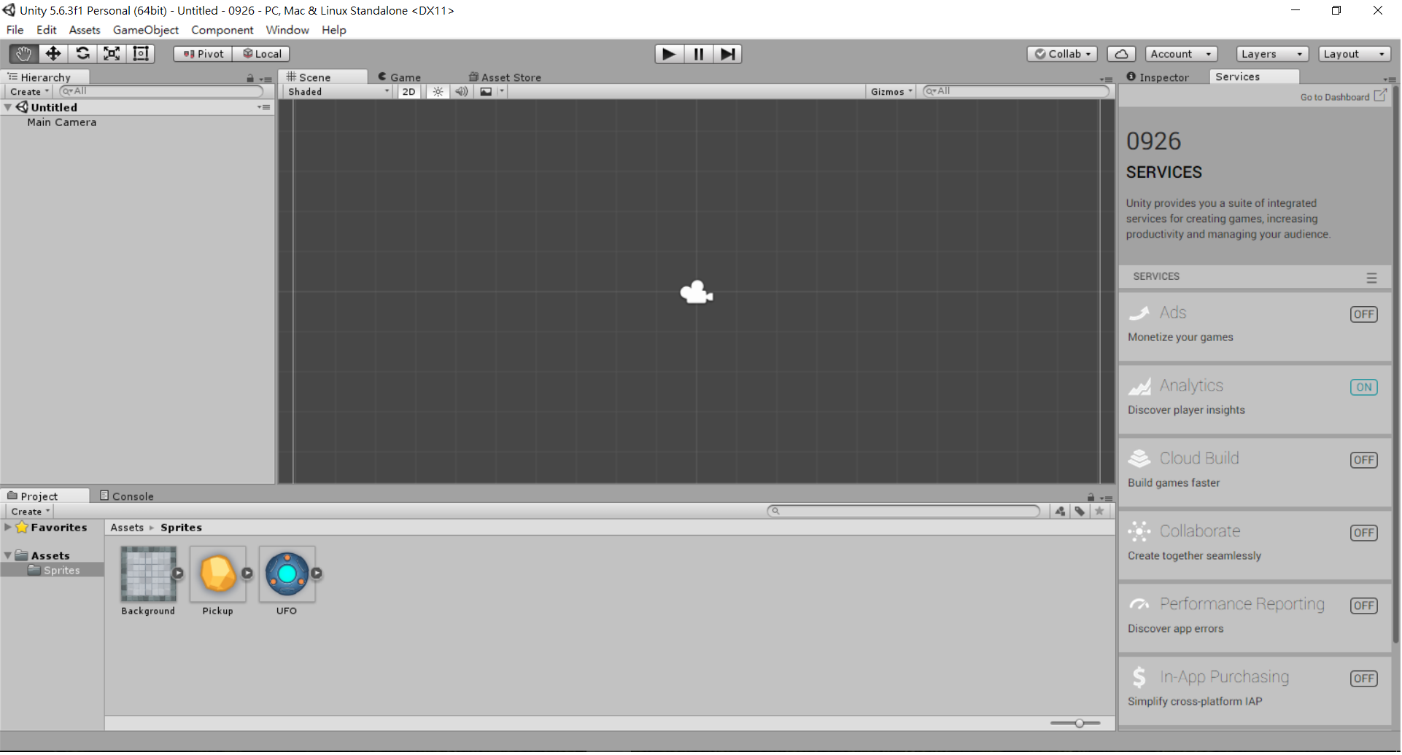
畫面大概長這樣

Slide 9
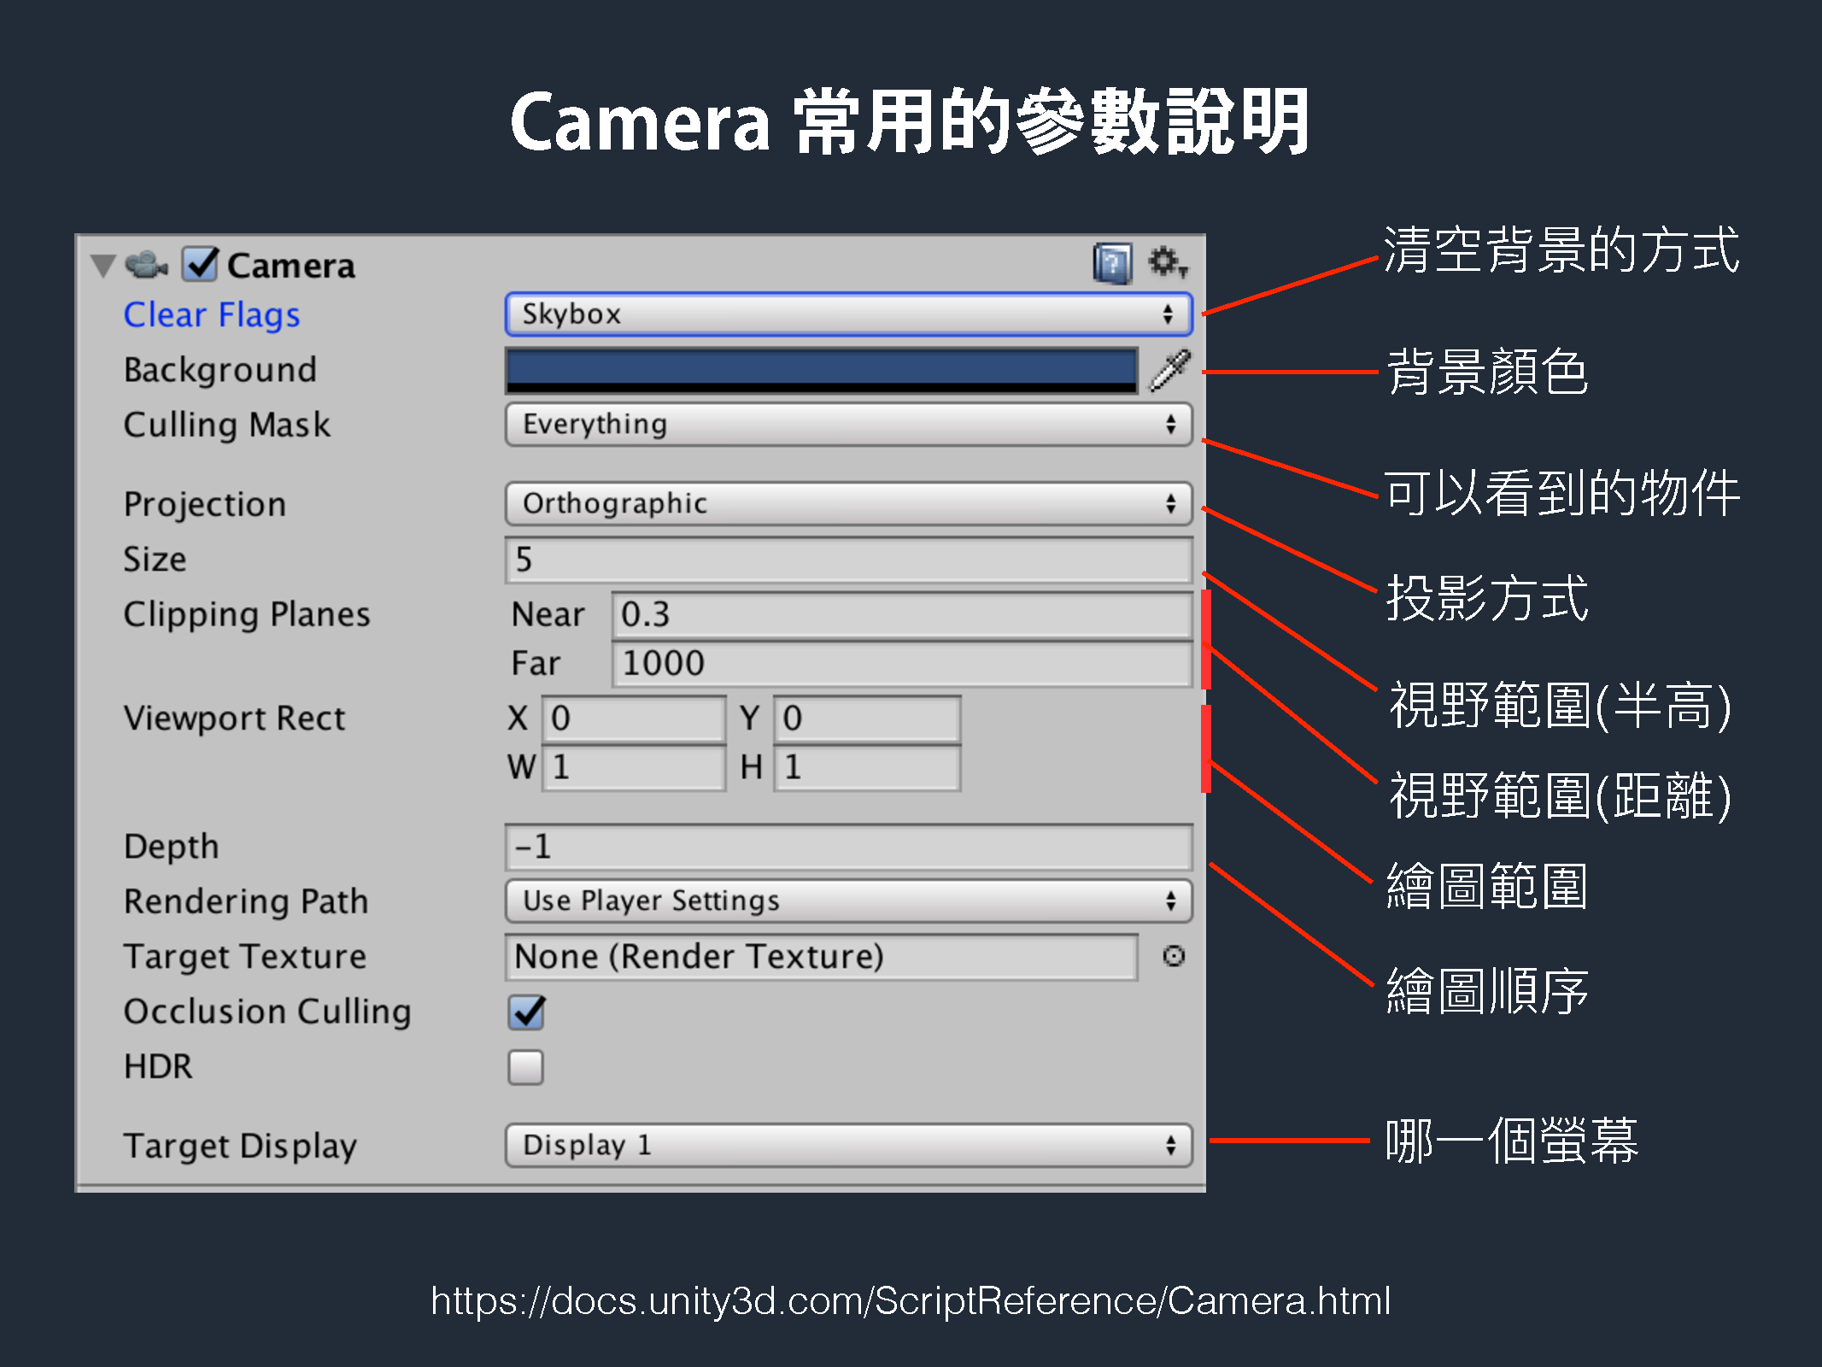
Camera
點擊camera物件以後會顯示inspector

Slide 10
Camera Projection
範例我們先用Orthographic
Camera Size調到16

Slide 11
先點project tab裡面隨便一張圖片
看看inspector的texture type是不是
Sprite(2D and UI)
不是就自己改一下
將UFO跟背景拖到Scene裡 座標放(0,0,0)

Slide 12
2D貼圖的圖層
Edit→Project Settings→Tags and Layers
inspector tab那邊
點開Sorting Layers
建立Background和Player圖層
先建Background再建立Player
Notes:
做到這邊有可能會發現背景圖把UFO蓋住，是因為現在兩張圖片的預設圖層優先度是相同的，unity無法判斷兩個優先度完全相同的貼圖相疊時該怎麼放

Slide 13
加入script
兩種方法
1.在project tab有create→C# Script
也可以直接在project欄右鍵create
2.在你選定的物件屬性直接加入script
先在UFO上面加一個move的script

Slide 14
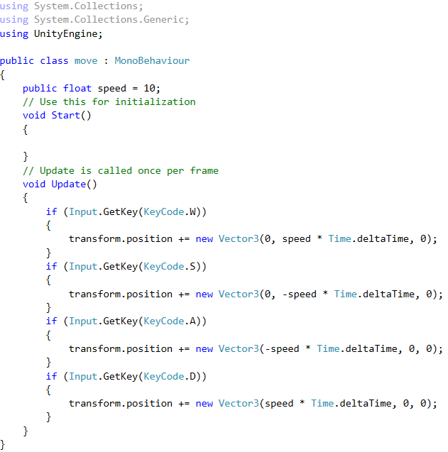
move.cs
Notes:
using System.Collections;
using System.Collections.Generic;
using UnityEngine;
public class move : MonoBehaviour {
public float speed=10;
// Use this for initialization
void Start () {
}
// Update is called once per frame
void Update () {
if (Input.GetKey(KeyCode.W)) {
transform.position += new Vector3(0, speed * Time.deltaTime, 0);
}
if (Input.GetKey(KeyCode.S))
{
transform.position += new Vector3(0, -speed * Time.deltaTime, 0);
}
if (Input.GetKey(KeyCode.A))
{
transform.position += new Vector3(-speed * Time.deltaTime, 0, 0);
}
if (Input.GetKey(KeyCode.D))
{
transform.position += new Vector3(speed * Time.deltaTime, 0, 0);
}
}
}

Slide 15
小提醒
呈上頁的public 變數與該頁底下的小註解
Unity 本身是一個整合程式、企劃、美術、音樂、音效的開發環境
程式人員不只是要產出遊戲內容
更要了解其他人的需求，撰寫適合的工具讓他人產生他們負責的內容
所以寫code不只要注意可閱讀性、效率、架構
更要想到其他人使用這份code的方便性
在期末的遊戲企劃也是一樣的，你也要為了你可能不太會寫程式的朋友著想
可是你沒有朋友

Slide 16
剛剛的move.cs內的移動模式比較像是讓物件移動位置(不符合物理的感覺)
所以先把UFO component中的move.cs刪掉，待會用符合物理的模式讓UFO移動

Slide 17
讓UFO增加物理特性
點擊物件後 inspector→AddComponent
搜尋”collider”(中文翻碰撞器)
選取適合的collider(circle)
Collider 的radius調2.1
AddComponent→Rigidbody2D (剛體)
Rigidbody2D的 Gravity Scale先調到0

Slide 18
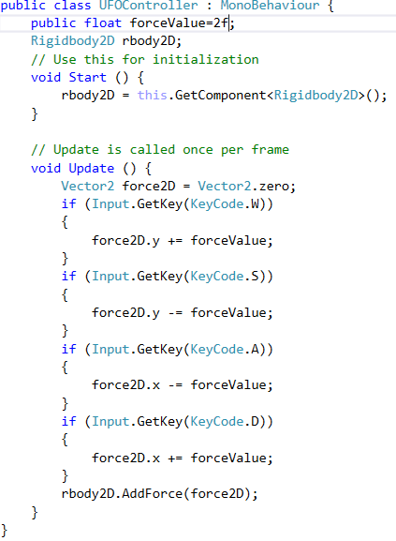
UFOController.cs
使用力量去推動UFO的移動
UFO會產生加速度跟慣性
Notes:
using System.Collections;
using System.Collections.Generic;
using UnityEngine;
public class UFOController : MonoBehaviour {
public float forceValue=2f;
Rigidbody2D rbody2D;
// Use this for initialization
void Start () {
rbody2D = this.GetComponent<Rigidbody2D>();
}
// Update is called once per frame
void Update () {
Vector2 force2D = Vector2.zero;
if (Input.GetKey(KeyCode.W))
{
force2D.y += forceValue;
}
if (Input.GetKey(KeyCode.S))
{
force2D.y -= forceValue;
}
if (Input.GetKey(KeyCode.A))
{
force2D.x -= forceValue;
}
if (Input.GetKey(KeyCode.D))
{
force2D.x += forceValue;
}
rbody2D.AddForce(force2D);
}
}

Slide 19
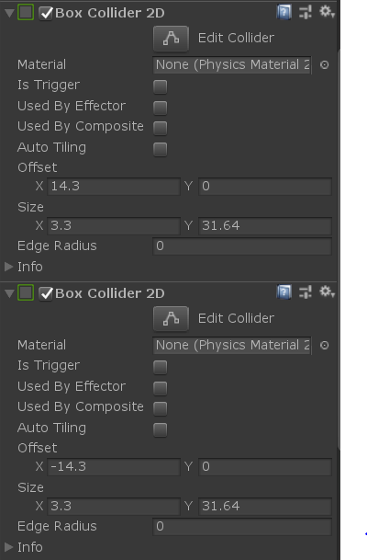
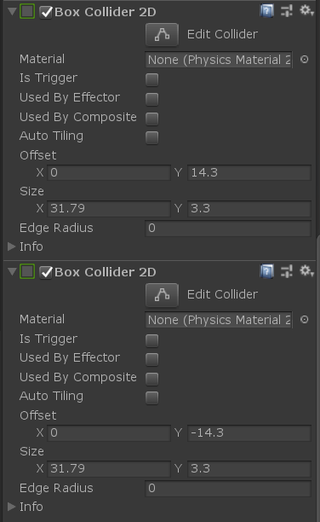
遊戲邊界
點選Background物件
加上四個BoxCollider2D
Run!

Slide 20
小體驗(本頁面上課不會帶到)
可以將Main Camara放到UFO的子物件
(在hierarchy中將Main Camara拖曳至UFO處)
按play 你就會看到鏡頭跟著UFO跑
撞到牆以後鏡頭會開始瘋狂旋轉，是因為UFO transform中的rotation撞到牆後會改變(這是物理特性才有的)
如果你是用前面寫的move.cs作為移動的腳本，UFO撞到牆就不會改變UFO的方向(因為不是用剛體的受力在進行位移，只是單純在變更UFO位置而已)
Notes:
如果你想要用物理特性的移動 又想要鏡頭跟著飛碟跑
就在飛碟上加一個script
在void update()中加入
this.transform.eulerAngles=Vector3.zero;
應該就沒問題了

Slide 21
加上金塊
放金塊到scene中 (金塊呢?)
sorting layer加上“Pickup”
現在圖層優先度： Pickup>Player>Background
金塊的sorting layler改成Pickup
金塊附一新腳本”pickupController.cs”

Slide 22
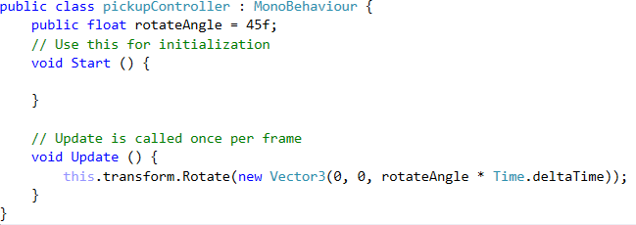
pickupController.cs
以Z軸為軸心旋轉
Notes:
public float rotateAngle=45f;
this.transform.Rotate(new Vector3(0,0,rotateAngle*Time.deltaTime));

Slide 23
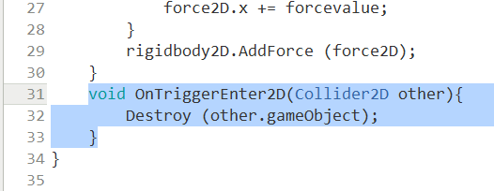
讓UFO撿金塊
將金塊加上CircleCollider2D->Radius約0.9
勾上is trigger
將UFOController.cs加入一個函式
接著就可以將UFO移到金塊處讓金塊消失
Notes:
void OnTriggerEnter2D(Collider2D other)
{
Destroy(other.gameObject);
}
勾上is trigger的collider(碰撞器) 中文會稱之為觸發器
勾選了is trigger的金幣會從「可以被撞到」變成「不會被撞到」，但是跟其他物體接觸時會傳出一個trigger signal

Slide 24
紀錄分數-UI
Game Tab的比例調成4:3
上方工具欄GameObject→UI→Text
產生的同時會自動建立一個Canvas
點Canvas，將Canvas Scalar(Script)
UI Scale Mode換成 Scale with Screen Size

Slide 25
Text的設定
Notes:
Rect Transform
座標圖：以canvas的何處作為基準點，會影響右側的pos XYZ
Pivot：以Text的何處作為基準點，也會影響右側的pos XYZ，單位為Text的大小
Rotation、Scale：同一般物件

Slide 26
分數與遊戲的連結
在hierarchy建立一個空物件(CreateEmpty)命名為GameManager
在GameManager加上一script
「gameManager.cs」

Slide 27
gameManager.cs
回editor將剛剛建立的Text拉到gameManager的script的scoreText上
Notes:
using System.Collections;
using System.Collections.Generic;
using UnityEngine;
using UnityEngine.UI;
public class gameManager : MonoBehaviour {
public Text scoreText;
int score;
// Use this for initialization
void Start () {
score = 0;
}
// Update is called once per frame
void Update () {
}
public void addScore(int n){
score += n;
scoreText.text = "score: " + score;
}
}

Slide 28
UFOController.cs修改
在OnTriggerEnter2D函數中
加入這行內容
GameObject.Find("GameManager").GetComponent<gameManager>().addScore(100);
Notes:
意思是指 在hierarchy(scene)找到一個名叫GameManager的物件
並獲得該物件的gameManager 元素 去使用addScore這個函數

Slide 29
RUN!
叫你的UFO去撞金塊
if(金塊有消失&&UI的分數有增加) {
Debug.Log(“你這兩小時功德圓滿了(?)”);
} else { Debug.Log(“請舉手”); }
2D UFO Tutorial的小遊戲就到這結束
Notes:
可以見到講義36頁

Slide 30
Unity的概念講解

Slide 31
Script-基本函式

Slide 32
Awake VS Start
Awake：
遊戲開始後(play鍵以後)，每一個物件在其active的那一刻就會執行這個函式(有些物件可能一開始不是active的，在其轉變成active狀態的時候會立即執行awake)
Start：
物件在其active「後」，遊戲進行的下一偵(frame)前會呼叫此函式

Slide 33
Update VS FixedUpdate
Update：
在遊戲進行的每一偵會執行一次(執行的次數受到電腦實際的速度影響)
FixedUpdate：
固定的時間會執行一次，時間可以在Edit→Project settings→Time →Fixed Timestep做更動

Slide 34
Collision(碰撞)與Trigger(觸發)
碰撞：兩個物件產生物理碰撞，會觸發OnCollisionEnter/Stay/Exit函數
觸發：取消所有物理碰撞，兩物件接觸時會觸發OnTriggerEnter/Stay/Exit
換言之兩物件接觸時一定不可能同時觸發Collision和Trigger signal
Notes:
參考來源：https://home.gamer.com.tw/creationDetail.php?sn=2300960

Slide 35
Collision(碰撞)與Trigger(觸發)
六種碰撞器的分別
左半邊代表collider在接觸時會產生碰撞訊號
右半邊Trigger代表在collider的屬性中勾選了is trigger，使得該碰撞器不會發生碰撞，而會被穿過，被其他物件接觸時產生觸發訊號
Collider
Rigidbody Collider
Kinematic Rigidbody Collider
Trigger Collider
Rigidbody Trigger Collider
Kinematic Rigidbody Trigger Collider

Slide 36
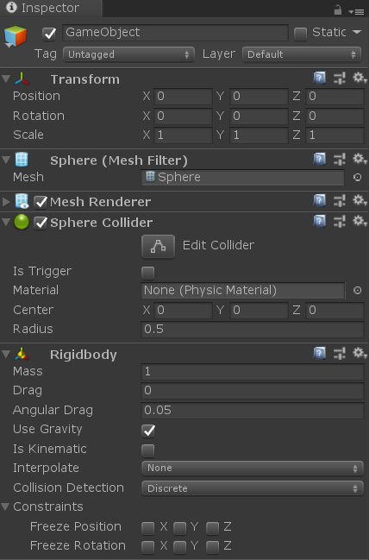
名詞
Rigidbody：允許物理運算。Ex:受力(重力、阻力、慣性)和速度。 (add component->Rigidbody)
Kinematic: 不使用物理運算，但可對其他剛體進行物理運算。
(Rigidbody->click ‘Is Kinematic’)
備忘有reference連結
有興趣自己看>_O
Notes:
Reference:
https://home.gamer.com.tw/creationDetail.php?sn=2300960

Slide 37
宣告
public、static
int a; //a只會在該腳本被使用、修改
public int a;//a可以在editor的介面中直接使用與修改
public type function(type argv…){}//可在其他類別取用
public static a;//假設宣告a的腳本為abc.cs，a可以在其他腳本中寫 abc.a 來使用與修改
Random←寫遊戲肯定會用到
float a=Random.value; //between 0~1
float a=random.Range(1.0f , 3.0f);
Float型態的變數後面的 f 是必須的
EX: float a=2.5//error | float a=2.5f //OK

Slide 38
prefab
用於生成固定性質的固定物件
將場景中的某一物件拖曳至Project欄位
被你拖曳到project的物件會變得藍藍的，代表他成為了prefab，之後你對該物件的修改，可以透過inspector欄位上方的prefab row進行設置
往後可以直接將帶有固定屬性的物件直接拉入場景
Notes:
EX:前面金幣拉進場景會加入一個腳本和collider屬性，如果你拉了10個金幣就要做10次一樣的動作，所以我們需要prefab來省下9次重複的步驟
拉prefab進場景看看吧

Slide 39
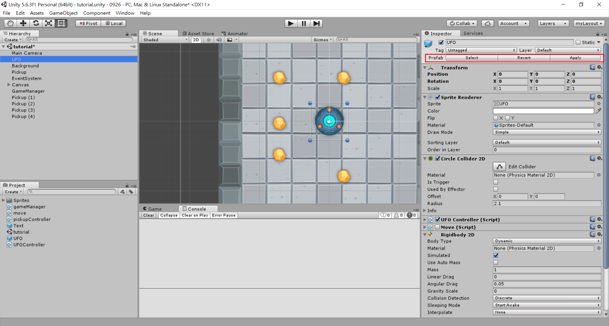

Slide 40
Script-the most important
https://docs.unity3d.com/ScriptReference/
寫程式基本上不太可能所有method都會
不會的、不確定的都可以去上面查

